Slide 1
Sekvenciranje genoma u prenatalnoj dijagnostici
Ines Vidović
Tamara Hunjak

Slide 2
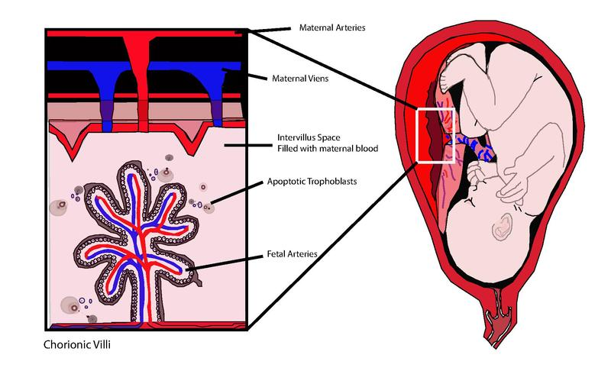
Slobodna fetalna DNA
potječe iz trofoblasta
neinvanzivna metoda dijagnostike

Slide 4
Primjena prenatalne dijagnostike
određivanje spola
test očinstva
kongenitalna adrenalna hiperplazija
monogenski poremećaji( npr. Huntingtonova koeja, cistična fibroza,..)
hemolitičke bolesti (npr. fetalna eritroblastoza)
trisomije
preeklampsija

Slide 5
Prednosti i nedostaci analize slobodne fetalne DNA
PREDNOSTI
MANE
neinvanzivna metoda
manji rizik od pobačaja
prihvatljiva cijena
široke mogućnosti otkrivanja bolesti
skupo otkrivanje cijelog genoma (zbog fragmentiranosti)
potreban velik uzorak
etički problemi

Slide 6
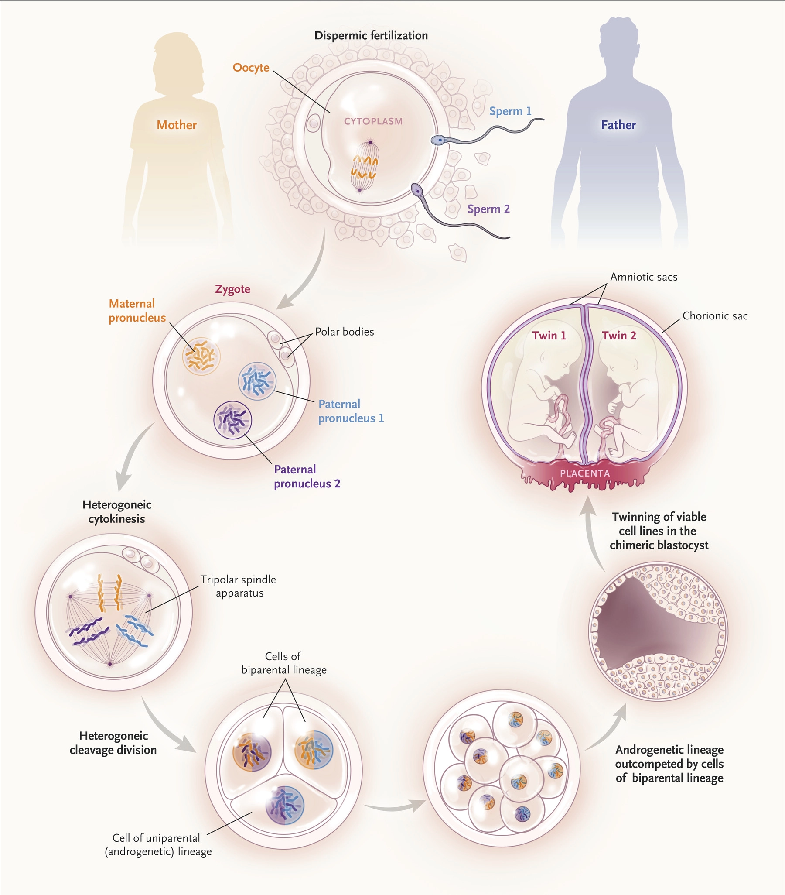
Seskvizigotni blizanci

